Slide 1
你不知道的JS
主讲教师：陈思彤

Slide 2
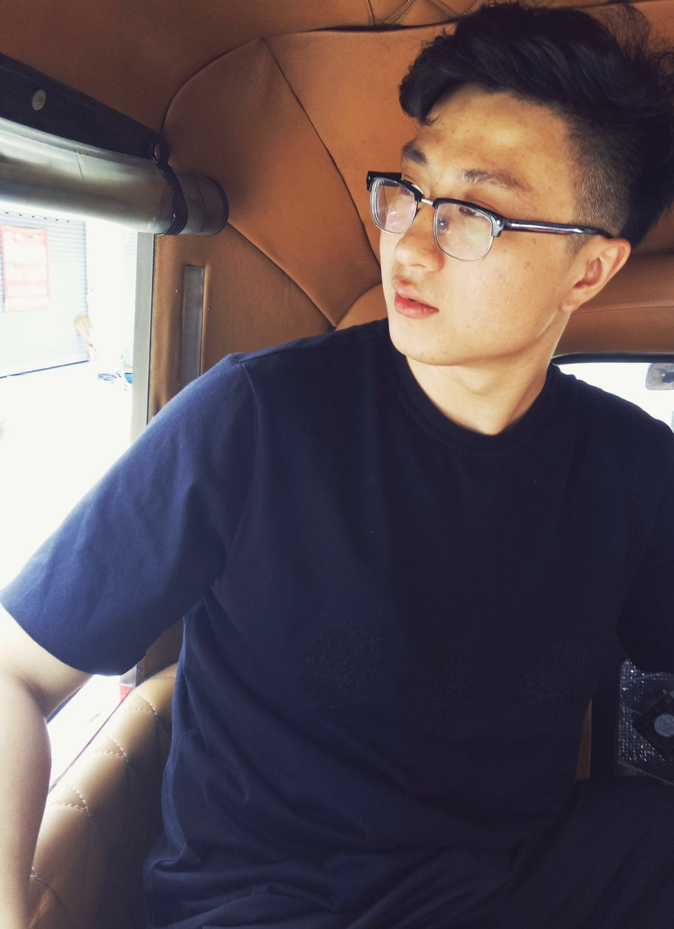
自我介绍
渡一教育高级讲师：
现任渡一信息技术开发有限公司CTO，哈尔滨托特教育科技有限公司CTO。
迷之自信，“自恋”是人类进步的阶梯，努力提升自己为了更高端的”自恋”。

Slide 3
惰性函数
针对于优化频繁使用的函数

Slide 4
惰性函数
常用于，函数库的编写，单例模式之中

Slide 5
惰性函数
写一个 test 函数，这个函数返回首次调用时的 new Date().getTime()时间，注意是首次。

Slide 6
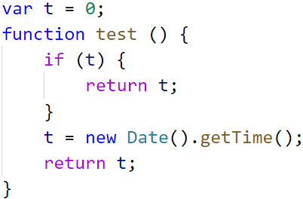
惰性函数-全局污染

Slide 7
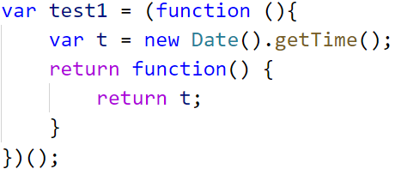
惰性函数-非调用时计算时间

Slide 8
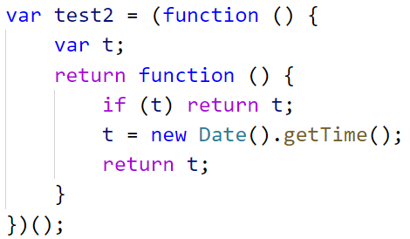
惰性函数-未解决判断

Slide 9
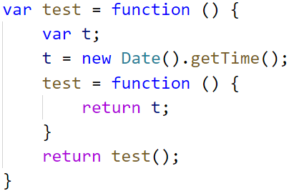
惰性函数-完美

Slide 10
惰性函数
事件函数的封装
滚动条偏移量函数的封装

Slide 11
惰性函数
jQuery函数库的封装

Slide 12

加小渡带你进群

Slide 13
有问题可以私聊可以群里讨论
再见各位！

